Slide 1
JAVA语言程序设计

Slide 2
第12章 容器框架与泛型
12.1 核心接口
12.2 常用集合类
12.3 案例实践13：产品排序
12.4 常用列表类
12.5 常用映射类
12.6 遗留容器类
12.7 容器工具类
12.8 泛型

Slide 3
第12章 容器框架与泛型
  Java中的容器能够将若干元素按照某种方式组织为一个整体，以方便对这些元素进行添加、删除、修改和查找等操作，前述第4章的数组其实就是一种原始的容器。
  容器框架是用于描述和操作各种容器的统一架构 ，意义在于：
  简化编程：容器框架提供了丰富的数据结构和功能，使得编程者能将更多的精力放在软件的业务而不是这些功能的实现细节上。
  保证代码质量和运行效率：容器框架中的各种数据结构和算法已经被广泛测试，相对于编程者自己实现这些数据结构和算法来说，直接使用容器框架所编写的代码具有更高的质量和更好的性能。
  支持跨API的互操作：编程语言的很多API在设计时就考虑了对容器框架的支持。例如，Swing中的JList组件支持以Hashtable。

Slide 4

12.1 核心接口
容器根接口：Collection
  定义了各种具体容器的最大共性，其他绝大多数容器接口均直接或间接继承自该接口。
  Iterable (可迭代的，位于java.lang包下) 作为Collection的父接口，是从JDK 5开始提供的，其目的是使容器支持JDK 5的新语法——增强型for循环。
  【表12-1 】

Slide 5
12.1 核心接口
集合接口：Set
  用以描述不能包含重复元素的集合型容器。
  Set有一个常用的子接口SortedSet（有序集合），后者所描述的集合中的所有元素按某种顺序呈升序排列，这种顺序既可以是元素的自然顺序，也可以是根据创建集合时指定的比较器所定制的比较规则而得到的顺序。

Slide 6
12.1 核心接口
列表接口：List
  列表可以包含重复的元素，并允许用户根据元素的索引（类似于数组的下标）来访问元素。
  【表12-3 】
队列接口：Queue
  用以描述队列型容器——只允许在列表的两端分别做添加和删除元素的操作，其中，允许删除元素（出队）的一端称为“队头”，允许添加元素（入队）的另一端称为“队尾”，故队列具有FIFO（First In First Out，先进先出）特性。
  【表12-4 】

Slide 7
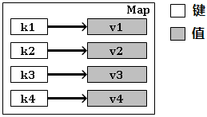
12.1 核心接口
映射接口：Map
  Map中的每个元素都是由键到值的映射，从而形成了多个键值对 (Key-Value Pairs)。
  基于键值对的数据结构有着广泛的应用场景，如JSON (JavaScript Object Notation，JavaScript对象标记)、NoSQL数据库、分布式缓存系统等。
  Map未继承Collection接口。
  Map不允许包含重复的键——因为键是用来唯一标识键值对的。
  API见表13-5 。

Slide 8
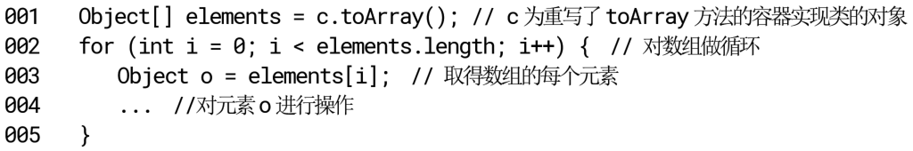
12.1 核心接口
遍历容器
  按照某种次序将容器中的每个元素访问且仅访问一次（也称为迭代），有4种方式。
  1. 将容器转换为数组

Slide 9
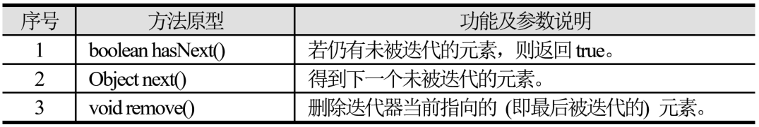
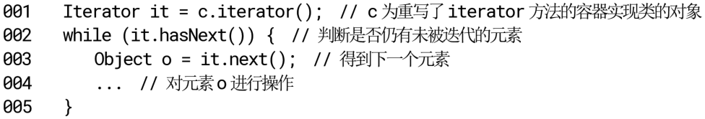
12.1 核心接口
遍历容器
  2. 使用迭代器接口——Iterator
  迭代器是一种允许对容器中元素进行遍历并有选择地删除元素的对象，其本身并不是容器。迭代器以java.util.Iterator接口描述，一般通过Collection接口的iterator方法得到。

Slide 10
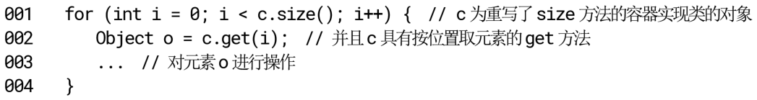
12.1 核心接口
遍历容器
  3. 使用size和get方法
  与方式1类似，先获得容器内元素的总个数，然后依次取出每个位置上的元素并访问之。

Slide 11
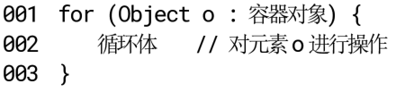
12.1 核心接口
遍历容器
  4. 使用增强型for循环
  尽管Collection作为容器框架的根接口定义了toArray、iterator和size等方法，但并非所有的容器实现类都重写了这些方法，此外，某些容器实现类不支持方式3中的get方法，故上述3种遍历方式各自都有一定的局限性。

Slide 12
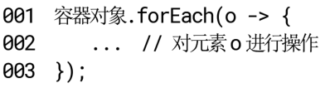
12.1 核心接口
遍历容器
  5. 通过Iterable接口的forEach默认方法
  从JDK 8开始，Iterable接口增加了名为forEach的默认方法，该方法以方式4的形式封装了迭代逻辑，以支持近年来重新开始流行的函数式编程风格。
  forEach方法接受一个Consumer类型的参数，而后者是函数式接口，因而可以直接使用Lambda表达式作为forEach方法的参数。

Slide 13
12.1 核心接口
遍历容器
  以上5种方式中，方式4、5明显优于其他3种。
  1、绝大部分的容器实现类都支持方式4、5的遍历 ，因而无须事先知道容器对象所对应的类重写了Collection接口的哪些方法。
  2、无须额外编写代码以控制循环的结束。
  3、屏蔽了从容器对象中取得元素的具体细节。
  由于Map未继承Collection接口，因此Map接口的实现类的对象不支持增强型for循环。此时，可以先使用前述表12-5中的方法10将映射转换为集合，然后再对后者使用增强型for循环。

Slide 14
12.1 核心接口
遍历容器
  后续演示程序使用到的类：
  1、产品类：Product.java
  2、产品工具类：ProductUtil.java

Slide 15
12.2 常用集合类
哈希集合：HashSet和LinkedHashSet
  哈希集合根据哈希码来存取集合中的元素。
  集合中不允许出现重复元素，当向哈希集合中添加一个元素时，其如何判断该元素是否已在集合中存在？
  1、虚拟机调用x的hashCode方法 计算出该元素的哈希码h。
  2、若h与集合中所有元素的哈希码均不相同，则说明x不存在。
  3、若h与集合中某个元素e的哈希码相同，则继续调用x.equals(e)进一步判断——若equals方法返回true，则说明x存在，否则x不存在。

Slide 16
12.2 常用集合类
哈希集合：HashSet和LinkedHashSet
  可见，哈希集合判断两个元素相等要满足两个条件：
  1、对这两个元素分别调用hashCode方法的返回值相等。
  2、两个元素通过equals方法进行比较的结果为true。
  之所以在比较了哈希码之后，又要通过equals方法进行比较，是因为哈希码的计算规则可能会出现冲突——对不同元素计算出的哈希码却相同。
  因此，若重写了元素对应类的equals或hashCode方法中的某一个，则必须重写另一个，并且要保证二者具有相同的判等逻辑——两个使equals方法返回true的对象的哈希码总是相同的。

Slide 17
12.2 常用集合类
哈希集合：HashSet和LinkedHashSet
  HashSet实现了Set接口，并且不保证元素的迭代顺序。
  LinkedHashSet（链式哈希集合）继承自HashSet，其也是根据元素的哈希码来决定元素的存储位置。
  与HashSet不同的是，LinkedHashSet使用指针（即链）来维护元素的次序，以保证其迭代顺序与添加元素的顺序一致。
  【例12.1】哈希集合演示。

Slide 18
12.2 常用集合类
树形集合：TreeSet
  TreeSet采用了树形结构来存取集合元素。
  TreeSet实现了NavigableSet（可导航的集合）接口，而后者又继承自SortedSet接口，因此，TreeSet允许对集合元素进行排序，具体包括自然排序和自定义排序。

Slide 19
12.2 常用集合类
树形集合：TreeSet
  1. 自然排序
  Comparable接口定义了int compareTo(Object o)方法，实现该接口的类的对象可以相互比较大小，具体逻辑为：
  ① 若该方法返回0，则表示当前对象与对象o相等。一般应使该方法返回0的逻辑与equals方法返回true的逻辑一致。
  ② 若返回正数，则表示当前对象大于对象o。
  ③ 若返回负数，则表示当前对象小于对象o。
  要使用自然排序，集合中元素对应的类必须实现Comparable接口。TreeSet会采取某种排序算法 ，并根据重写的compareTo方法的返回值，将集合中的所有元素按大小关系的升序进行排列。

Slide 20
12.2 常用集合类
树形集合：TreeSet
  2. 自定义排序
  通过构造方法指定一个比较器——实现了java.util.Comparator接口的类的对象，以确定集合中全部元素的大小关系。
  Comparator接口所定义的int compare(Object o1, Object o2)方法的返回值意义与上述compareTo方法是一致的。

Slide 21
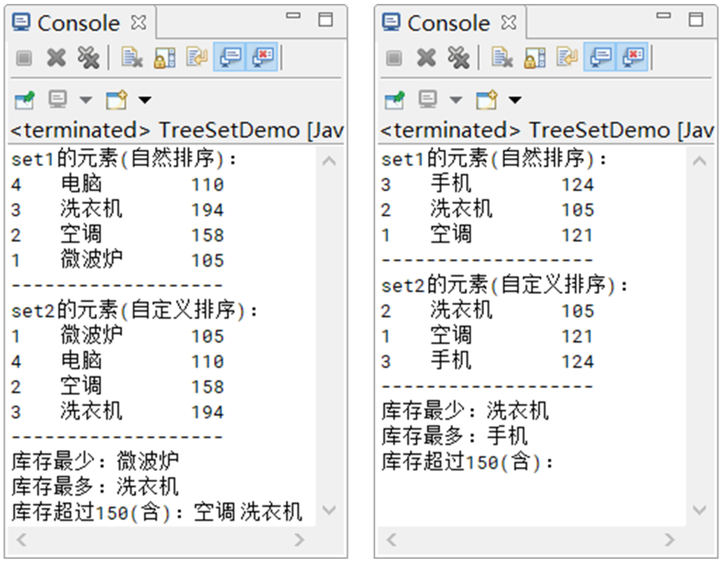
12.3 案例实践13：产品排序
  【案例实践13】分别采用自然排序和自定义排序，对包含若干产品的树形集合进行排序。

Slide 22
12.4 常用列表类
列表允许包含重复元素 (包括空对象)，有两个常用的List接口实现类——ArrayList和LinkedList，它们分别对应着列表的顺序存储方式和链式存储方式。
顺序列表：ArrayList
  ArrayList的实质是基于可变长度数组的列表实现。
  【例12.2】对包含若干产品的顺序列表进行添加、删除、修改和查找等操作。

Slide 23
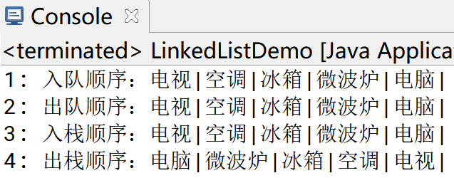
12.4 常用列表类
链式列表：LinkedList
  LinkedList也实现了List接口，其实质是基于指针 (即链) 的列表实现，简称为链表。
  LinkedList还实现了Deque（Double Ended Queue，双端队列）接口，而后者继承自Queue接口，这是为了让LinkedList支持在链表两端均能进行入队和出队操作 。
  【例12.3】使用链式列表模拟FIFO队列和栈。

Slide 24
12.5 常用映射类
  映射不允许包含重复的键，但键和值均可以是空对象。映射中的每个键值对作为整体也被称为条目——以Map接口中的内部接口Entry表示。
  有3个常用的Map接口实现类——HashMap、LinkedHashMap和TreeMap。
哈希映射：HashMap和LinkedHashMap
  哈希映射根据哈希码来存取映射中的元素。
  HashMap实现了Map接口，其不保证元素的迭代顺序。
  LinkedHashMap（链式哈希映射）继承自HashMap并实现了Map接口，LinkedHashMap使用指针（即链）来维护元素的次序以保证迭代顺序。

Slide 25
12.5 常用映射类
哈希映射：HashMap和LinkedHashMap
  LinkedHashMap还提供了两个LinkedHashSet所不具有的特性：
  1. 支持以键被访问的先后顺序排序（默认以键被添加的先后顺序排序），也就是说，当通过某个键访问了链式哈希映射之后，该键会被放置到映射的末尾，即认为该键是“近期被访问最多”的键。
  2. 提供了boolean removeEldestEntry(Map.Entry eldest)方法，子类可以重写该方法以自定义最旧（即最早被访问）条目的自动删除策略——这使得构建基于LRU（Least Recently Used，最近最少使用到的）算法的缓存系统变得非常容易。

Slide 26
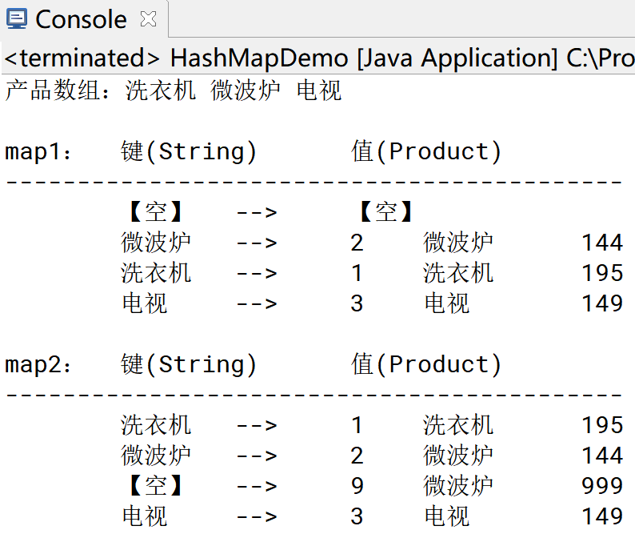
12.5 常用映射类
哈希映射：HashMap和LinkedHashMap
  【例12.4】哈希映射演示。

Slide 27
12.5 常用映射类
树形映射：TreeMap
  TreeMap采用了红黑树的结构来存取映射中的元素。
  TreeMap实现了NavigableMap（可导航的映射）接口，而后者又继承自SortedMap接口，因此，TreeMap允许对映射中的元素按照键来排序。
  与前述TreeSet一样，TreeMap也支持以（键的）自然顺序或自定义顺序对元素进行排序，具体则取决于创建TreeMap对象时所使用的构造方法。
  【表12-8 】

Slide 28
12.6 遗留容器类
  Java容器框架是从JDK 1.2开始出现的，在此之前的JDK中只有一些简单的、零散的容器类，包括Vector、Stack和Hashtable等，通常将这些类称为遗留容器类。
  为向下兼容，从JDK 1.2开始的后续版本（包括目前最新的JDK 11）并未抛弃遗留容器类，而是基于容器框架对它们进行了重新设计。
  考虑到很多早期的Java程序使用到了遗留容器类，另一方面，这些类可能也被JDK中的其它API（如Swing）使用了，因此，对这些类也应该有一定了解。
  需要注意，在开发新应用时，应尽量避免使用遗留容器类。

Slide 29
12.6 遗留容器类
向量：Vector
  Vector实现了List接口。从操作特性看，Vector非常像ArrayList——支持以位置来存取容器中的元素。
  当程序需要将不确定个数的多个元素以连续方式存储时，应优先考虑使用ArrayList类。
  【表12-9 】
  Vector有一个子类Stack，表示具有LIFO（Last In First Out，后进先出）特性的栈，其提供了若干方法以支持栈的操作。
  当程序需要栈型数据结构时，应优先考虑使用前述Deque接口的实现类，如ArrayDeque 或LinkedList等。

Slide 30
12.6 遗留容器类
哈希表：Hashtable
  Hashtable继承自Dictionary（字典，该类已被标记为过期） ，后者描述的也是由键到值的映射，故Hashtable的操作特性与前述HashMap类似，但Hashtable不允许包含null对象（键和值都不允许）。
  当程序需要根据键找到对应的值时，应优先考虑使用Map接口的实现类（如HashMap）。
  【表12-10 】

Slide 31
12.7 容器工具类
  实际开发中，经常需要按某种条件对容器或数组进行查找、替换、排序、反转甚至是打乱等操作，尽管可以编写代码去控制这些操作的细节，但这无疑增加了工作量，并且性能也得不到保证。
  Java容器框架提供了两个常用的容器工具类——Collections (注意不是Collection) 和Arrays，可以直接调用它们提供的静态方法完成上述操作。

Slide 32
12.7 容器工具类
  Collections
  包含对容器进行操作或返回容器的众多静态方法，API 见【表12-11 】。
  Arrays
  包含对数组进行操作（如查找、排序等）的众多静态方法，API 见【表12-12 】。
  从JDK 8开始引入了流式 (Stream) API，其涉及的类、接口大多位于java.util.stream包下。流式API借鉴了函数式编程的思想——在对容器对象进行过滤、转换、排序、聚合等操作时，使用流式API仅需编写Lambda表达式以指定具体的计算逻辑，而无须像传统方式那样显式编写循环结构以获得容器中的每个元素，这不仅极大简化了代码，同时能充分利用流式API的惰性计算及并行处理机制而获得性能提升。

Slide 33
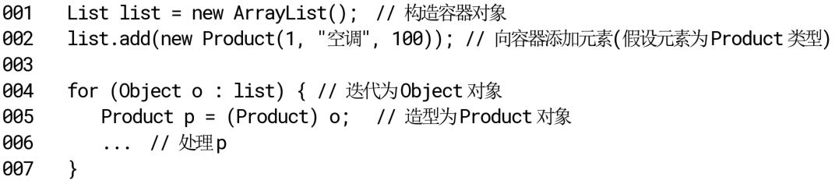
12.8 泛型
  泛型（Generic）是从JDK 5开始引入的新特性，其本质是将类型参数化，即所操作的对象的类型被指定为一个参数。泛型通常（但不限于）与容器框架一起使用。
  为什么需要泛型

Slide 34
12.8 泛型
  为什么需要泛型
  1、即使元素具有明确的类型 (如Product)，但其被添加到容器后，均被当做Object类型，从而失去了之前的真实类型。
  2、从容器中取得的元素也是Object类型，需要编写代码做类型的强制转换。
  3、编程者事先要清楚知道之前被添加元素的真实类型 ，否则无法正确编写强制转换代码。若转换到了不正确的类型，编译器虽然不会提示任何错误，但在运行时会抛出ClassCastException异常——将错误延后到了程序的运行期，带来了安全隐患。

Slide 35
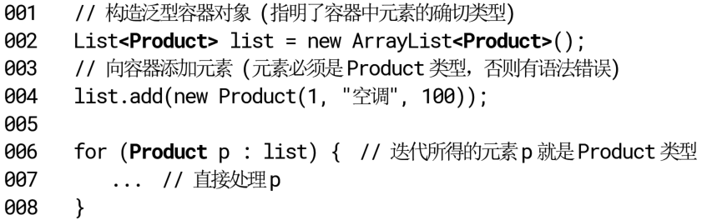
12.8 泛型
  为什么需要泛型
  1、泛型的引入使得Java的语法、数据类型、编译器以及API (如容器框架) 都有了较大的变化。除了能解决上述不足之外，泛型带来的最大好处是类型安全。
  2、泛型出现之前，被添加到容器中的元素的真实类型是否满足上层人员的设计要求完全取决于编程者
  3、通过指定容器所含元素的确切类型，程序在编译期就能由编译器检查出被添加的元素是否满足类型约束，而不会将可能出现的造型错误延后到程序的运行期。

Slide 36
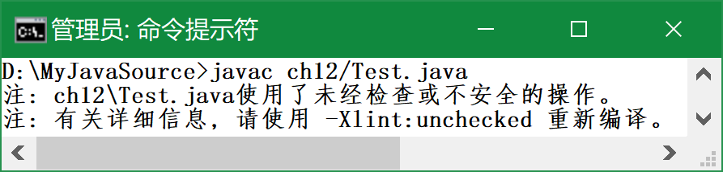
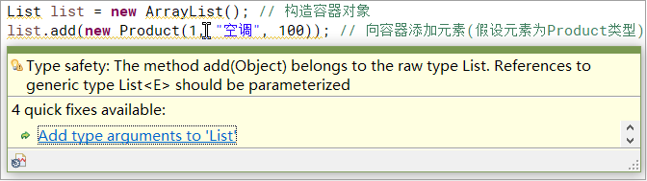
12.8 泛型
  为什么需要泛型
  引入泛型后，为兼容已有代码，JDK 5之后的编译器并不认为未使用泛型的代码存在语法错误，但默认情况下，编译这样的程序会出现警告——使用了raw (原始的) 类型。

Slide 37
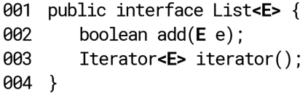
12.8 泛型
  泛型基础
  泛型可以用在类、接口和方法的定义中，分别称为泛型类、泛型接口和泛型方法。
  1、第1行接口 (或类) 名之后的“< >”是泛型声明的语法，其中的E是类型参数名 (相当于类型的占位符)，其表达的意义是——List接口中的元素都是E类型的。
  2、类型参数E被声明后，可以在整个接口 (或类) 中使用 (如第2、3行)。
  3、泛型接口 (或类) 被定义后，在构造相应对象时可用具体类型名取代类型参数名。

Slide 38
12.8 泛型
  泛型基础
  类型参数的名称只要满足标识符命名规则即可，但通常遵循以下惯例。
  1、使用大写的单个字母，使其容易和普通的类名或接口名相区分。
  2、对于集合、列表中的元素以及映射中的条目用E——Element。
  3、对于映射中的键用K——Key，值用V——Value。
  4、对于类型参数声明用T——Type。

Slide 39
12.8 泛型
  泛型不是协变的
  根据面向对象的知识——子类对象是一种父类对象，因此可以将String对象赋值给Object引用，但是否能将子类泛型对象赋值给父类泛型的引用呢？
  若编译器允许将子类泛型 (如List<String>) 当做父类泛型 (如List<Object>)，则之前定义的子类泛型将完全失去其意义——非String类型的Product对象也能被加到List<String>容器中。
  子类泛型并不是一种父类泛型，否则将违背泛型的设计初衷——提供类型安全检查，该限定也被表述为泛型不是协变的 (Covariant)。

Slide 40
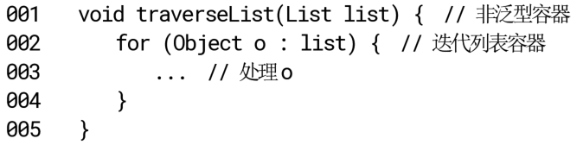
12.8 泛型
  类型通配符
  考虑这样的需求：编写一个遍历列表容器的方法。
  1. 非泛型方式
  JDK 5之后的编译器在编译上述代码时会出现警告，但仍能正常遍历包含任何类型元素的列表容器。

Slide 41
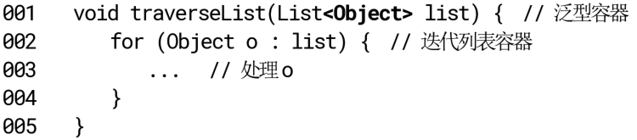
12.8 泛型
  类型通配符
  考虑这样的需求：编写一个遍历列表容器的方法。
  2. Object泛型方式
  上述代码将泛型列表所含元素的类型放宽到了根类Object，其本意是为了提高方法的适用范围，但12.8.3节已经提到，除Object外的其他类型的泛型并不是一种Object泛型。因此，调用traverseList方法时，实参只能是List<Object>类型——此时方法的适用范围甚至不如之前的非泛型版本。

Slide 42
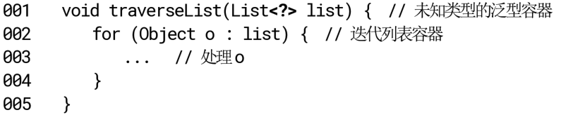
12.8 泛型
  类型通配符
  如何做到使用泛型的同时，又能兼顾各种类型呢？解决办法是使用未知类型的泛型——以类型通配符“?”作为类型参数。
  3. 通配符泛型方式
  调用上述方法时，实参可以是任何具体类型的泛型，如List<Object>、List<Integer>，甚至是List<List<Integer>>等。

Slide 43
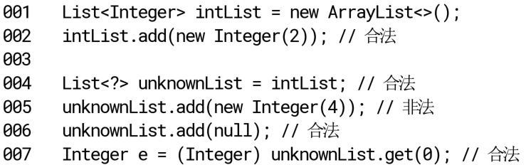
12.8 泛型
  类型通配符
  3. 通配符泛型方式
  1、既然unknownList中元素的类型是未知的，故不能向其加入任何对象，如第5行。
  2、因空对象可以赋值给任何类型的引用，故第6行是合法的。
  3、第7行中get方法的返回类型是Object——对于任何容器，编译器总能确定其中元素的类型一定是一种Object，故需要对其造型才能得到之前第2行添加的Integer对象。

Slide 44
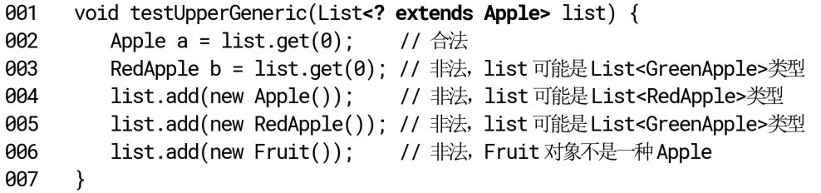
12.8 泛型
  有界泛型
  某些情况下，需要将容器中元素的类型限定在某个有限的范围内，此时可以使用有界泛型，具体包含上界泛型和下界泛型两种形式。
  1. 上界泛型

Slide 45
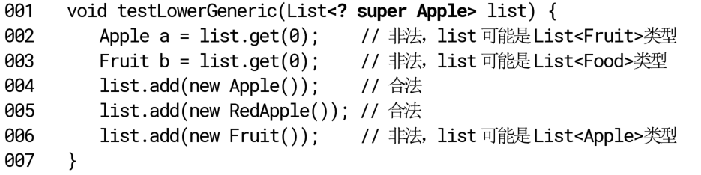
12.8 泛型
  有界泛型
  2. 下界泛型

Slide 46
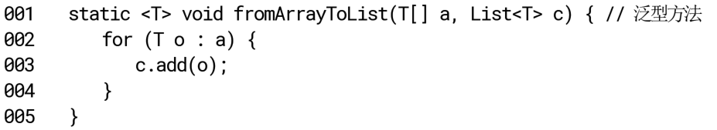
12.8 泛型
  泛型方法
  方法也能被泛型化，并且与其所在的类是否是泛型类无关。
  第1行中的<T>是类型参数声明 ，紧接着的T是方法返回类型，最后两个T则表示形参的类型。

Slide 47
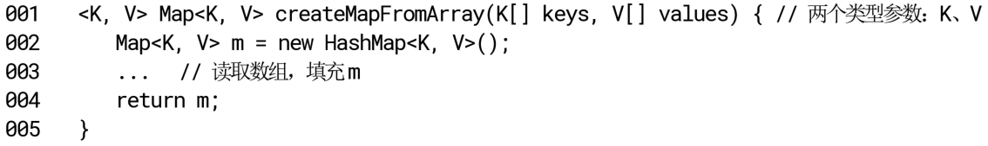
12.8 泛型
  泛型方法
  也可以为泛型方法声明多个类型参数。

Slide 48
作业和实验
作业
  习题12：1、2、4、5、7、10
实验
  实验11： 容器框架与泛型

